Slide 1
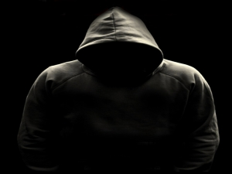
TKO ŽELI BITI MILIJuNAŠ

Slide 2
15 MILIJUN
14 500.000
13 250.000
12 125.000
11 60.000
10 30.000
9 15.000
8 8.000
7 4.000
6 2.000
5 1.000
4 500
3 300
2 200
1 100

Slide 3
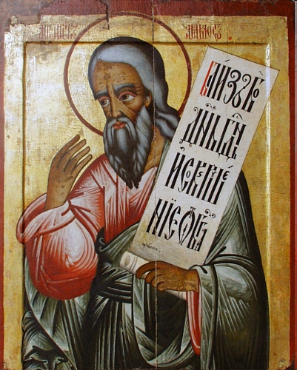
15 MILIJUN
14 500.000
13 250.000
12 125.000
11 60.000
10 30.000
9 15.000
8 8.000
7 4.000
6 2.000
5 1.000
4 500
3 300
2 200
1 100
Tko su proroci?
A ljudi koji govore o sportu
B .
ljudi koji čitaju Bibliju
C.
D ljudi koji pjevaju.
l
Ljudi koji govore u ime Božje

Slide 4
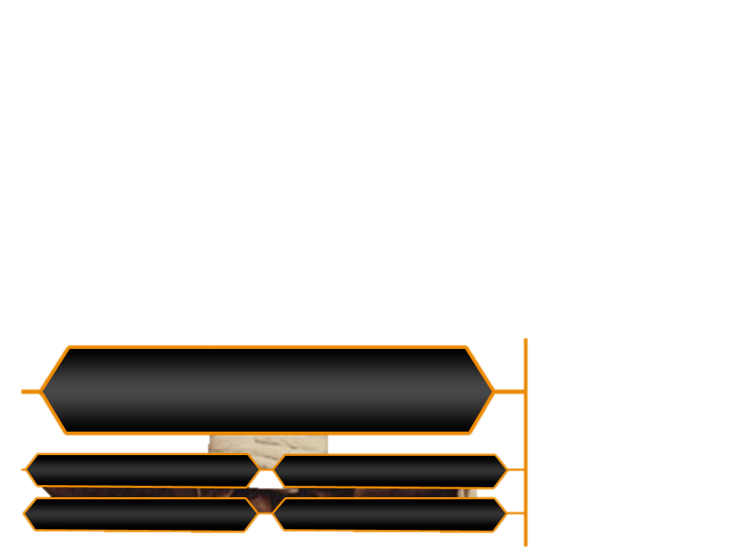
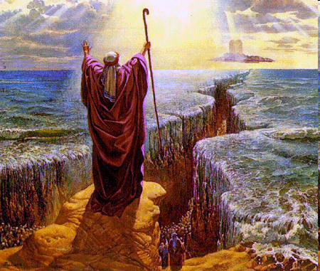
15 MILIJUN
14 500.000
13 250.000
12 125.000
11 60.000
10 30.000
9 15.000
8 8.000
7 4.000
6 2.000
5 1.000
4 500
3 300
2 200
1 100
Oblici proročke službe:
A Prekoravanje i pitanje
B Predbacivanje i ometanje
C Prekoravanje i ohrabrivanje
D ohrabrivanje i navijanje

Slide 5
4 velika proroka
12 malih proroka
15 MILIJUN
14 500.000
13 250.000
12 125.000
11 60.000
10 30.000
9 15.000
8 8.000
7 4.000
6 2.000
5 1.000
4 500
3 300
2 200
1 100
Koliko ima proroka-pisaca?
A 15
B 16
C 18.
D 26.

Slide 6
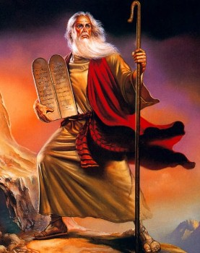
15 MILIJUN
14 500.000
13 250.000
12 125.000
11 60.000
10 30.000
9 15.000
8 8.000
7 4.000
6 2.000
5 1.000
4 500
3 300
2 200
1 100
Kako se zove najveći prorok SZ?
A Amos
B Mojsije
C Hošea
D Jona

Slide 7
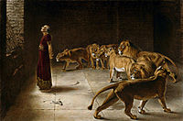
15 MILIJUN
14 500.000
13 250.000
12 125.000
11 60.000
10 30.000
9 15.000
8 8.000
7 4.000
6 2.000
5 1.000
4 500
3 300
2 200
1 100
Koji prorok nedostaje:Izaija,Jeremija,Ezekiel..?
A Amos
B Hošea
C Jona
D Daniel

Slide 8
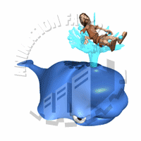
15 MILIJUN
14 500.000
13 250.000
12 125.000
11 60.000
10 30.000
9 15.000
8 8.000
7 4.000
6 2.000
5 1.000
4 500
3 300
2 200
1 100
Kako se zvao prorok kojeg je progutao kit?
A Joel
B Jeremija
C Jona
D Baruh

Slide 9
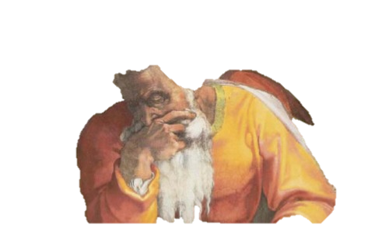
15 MILIJUN
14 500.000
13 250.000
12 125.000
11 60.000
10 30.000
9 15.000
8 8.000
7 4.000
6 2.000
5 1.000
4 500
3 300
2 200
1 100
Koliko ima malih proroka?
A 14
B 12
C 5
D 4

Slide 10
15 MILIJUN
14 500.000
13 250.000
12 125.000
11 60.000
10 30.000
9 15.000
8 8.000
7 4.000
6 2.000
5 1.000
4 500
3 300
2 200
1 100
Kako se zovu pjesme u kojima se izražava
tuga zbog nevjere i izgubljene slobode?
A naricaljke
B plačljivke
C tužaljke
D žalopojke

Slide 11
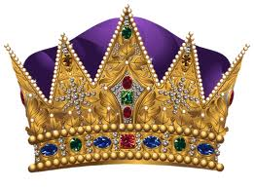
15 MILIJUN
14 500.000
13 250.000
12 125.000
11 60.000
10 30.000
9 15.000
8 8.000
7 4.000
6 2.000
5 1.000
4 500
3 300
2 200
1 100
Koji je kralj sagradio Hram u Jeruzalemu?
A David
B Šaul.
C Roboam.
D Salomon

Slide 12
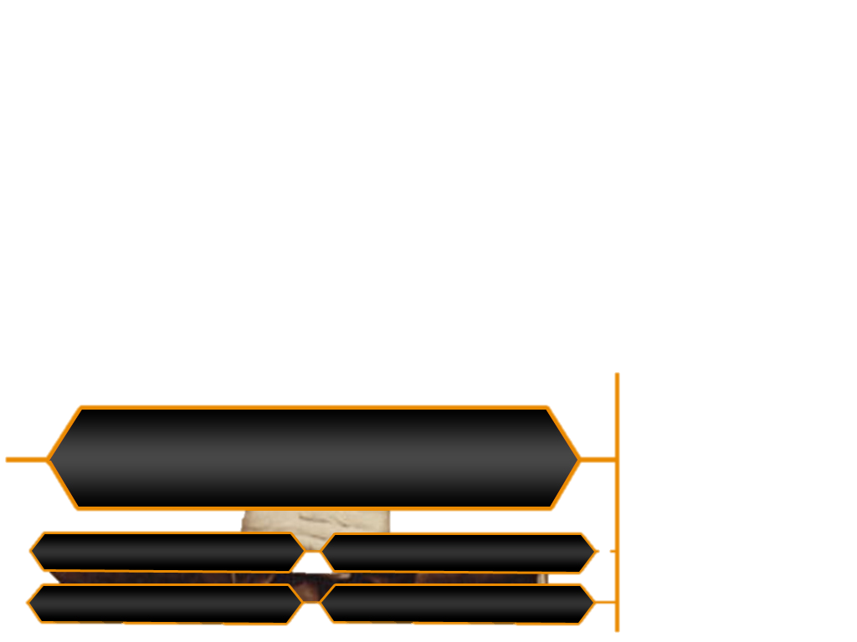
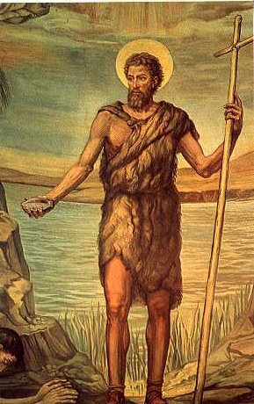
15 MILIJUN
14 500.000
13 250.000
12 125.000
11 60.000
10 30.000
9 15.000
8 8.000
7 4.000
6 2.000
5 1.000
4 500
3 300
2 200
1 100
Kako se zove prorok koji je zadnji govorio o dolasku Mesije?
A Ivan Krstitelj
B Ivan Navjestitelj
C Hošea
D Jeremija

Slide 13
15 MILIJUN
14 500.000
13 250.000
12 125.000
11 60.000
10 30.000
9 15.000
8 8.000
7 4.000
6 2.000
5 1.000
4 500
3 300
2 200
1 100
Proroci u Izraelu su?
A Joel,Amos,Hošea
B Amos,Hošea,Natan
C Ilija,Amos,Hošea
D Amos,Hošea,Izaija

Slide 14
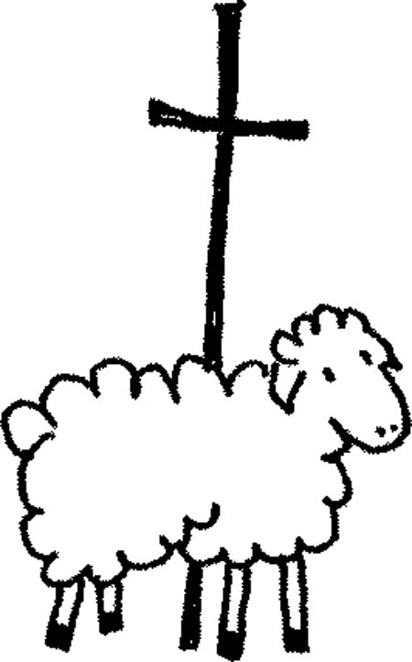
15 MILIJUN
14 500.000
13 250.000
12 125.000
11 60.000
10 30.000
9 15.000
8 8.000
7 4.000
6 2.000
5 1.000
4 500
3 300
2 200
1 100
Tko je bio Mesija?
A Izaija
B Isus Krist
C Samuel
D Ivan Krstitelj

Slide 15
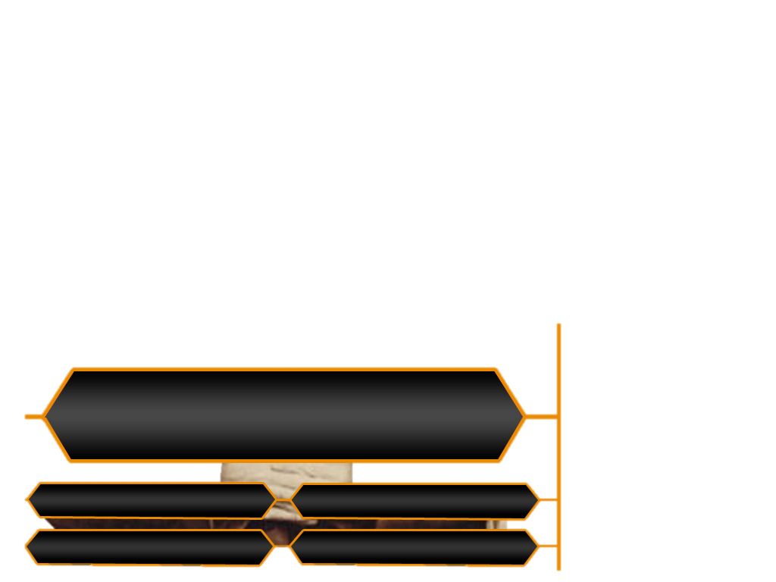
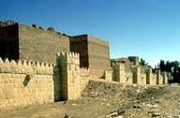
15 MILIJUN
14 500.000
13 250.000
12 125.000
11 60.000
10 30.000
9 15.000
8 8.000
7 4.000
6 2.000
5 1.000
4 500
3 300
2 200
1 100
Koji se grad popravio nakon djelovanja proroka Jone? :
A New York
B Zabok
C Nazaret
D Niniva

Slide 16
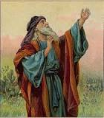
15 MILIJUN
14 500.000
13 250.000
12 125.000
11 60.000
10 30.000
9 15.000
8 8.000
7 4.000
6 2.000
5 1.000
4 500
3 300
2 200
1 100
Njegove pjesme o sluzi Jahvinu naviještale su Isusovu muku i smrt
A Jeremija
B Daniel
C Izaija
D Ezekiel

Slide 17
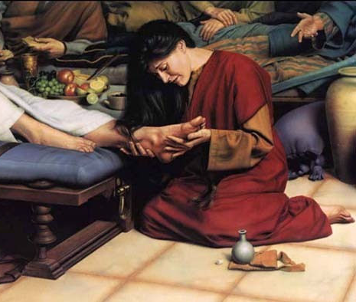
משיח
15 MILIJUN
14 500.000
13 250.000
12 125.000
11 60.000
10 30.000
9 15.000
8 8.000
7 4.000
6 2.000
5 1.000
4 500
3 300
2 200
1 100
15.Mesija znači …?
?
A spasitelj
B prorok
C Emanuel
D pomazanik

Slide 18
15 MILIJUN
14 500.000
13 250.000
12 125.000
11 60.000
10 30.000
9 15.000
8 8.000
7 4.000
6 2.000
5 1.000
4 500
3 300
2 200
1 100

Slide 19
Priredila:Marica Celjak,vjeroučiteljica

